Slide 1
Условные операторы и циклы
Notes:
<номер>
<номер>
<номер>
<номер>
<номер>

Slide 2
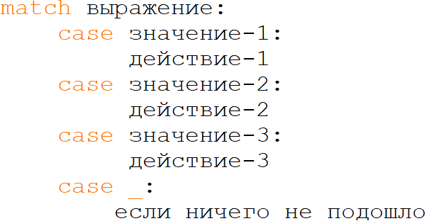
Оператор выбора
Notes:
<номер>
<номер>
<номер>
<номер>
<номер>

Slide 3

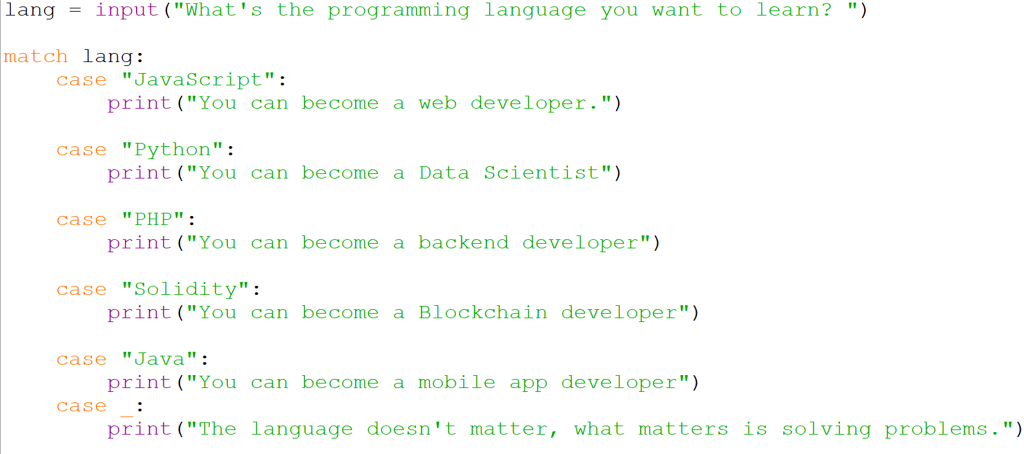
Notes:
<номер>
<номер>
<номер>
<номер>
<номер>

Slide 4
Циклы
Циклы позволяют выполнять некоторое действие в зависимости от соблюдения некоторого условия.
Notes:
<номер>
<номер>
<номер>
<номер>
<номер>

Slide 5

Цикл while
Цикл while проверяет истинность некоторого условия, и если условие истинно, то выполняет инструкции цикла. Он имеет следующее формальное определение:
Notes:
<номер>
<номер>
<номер>
<номер>
<номер>

Slide 6
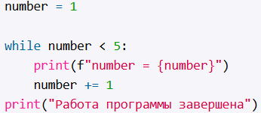
Цикл while
Notes:
<номер>
<номер>
<номер>
<номер>
<номер>

Slide 7
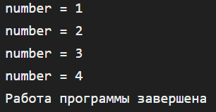
Цикл while
Notes:
<номер>
<номер>
<номер>
<номер>
<номер>

Slide 8
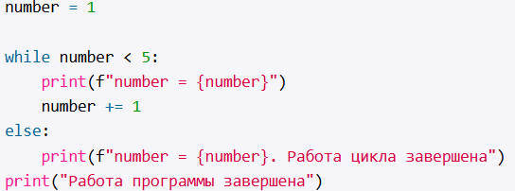
Цикл while
Notes:
<номер>
<номер>
<номер>
<номер>
<номер>

Slide 9

Цикл for
Этот цикл пробегается по набору значений, помещает каждое значение в переменную, и затем в цикле мы можем с этой переменной производить различные действия. Формальное определение цикла for:
Notes:
<номер>
<номер>
<номер>
<номер>
<номер>

Slide 10

Цикл for
Notes:
<номер>
<номер>
<номер>
<номер>
<номер>

Slide 11
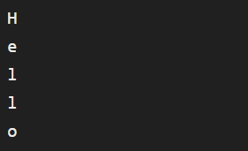
Цикл for
Notes:
<номер>
<номер>
<номер>
<номер>
<номер>

Slide 12

Цикл for
Нередко в связке с циклом for применяется встроенная функция range(), которая генерирует числовую последовательность:
Notes:
<номер>
<номер>
<номер>
<номер>
<номер>

Slide 13
Цикл for
Notes:
<номер>
<номер>
<номер>
<номер>
<номер>

Slide 14

Цикл for
Notes:
<номер>
<номер>
<номер>
<номер>
<номер>

Slide 15
Цикл for
Notes:
<номер>
<номер>
<номер>
<номер>
<номер>

Slide 16

Цикл for
Notes:
<номер>
<номер>
<номер>
<номер>
<номер>

Slide 17
Цикл for
Notes:
<номер>
<номер>
<номер>
<номер>
<номер>

Slide 18
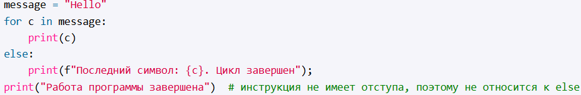
Цикл for
Notes:
<номер>
<номер>
<номер>
<номер>
<номер>

Slide 19
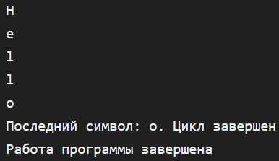
Цикл for
Notes:
<номер>
<номер>
<номер>
<номер>
<номер>

Slide 20
Задание
- Пользователь вводит букву, выяснить, есть ли буква в слове (задано в программе). Ответ вывести на консоль.
Notes:
<номер>
<номер>
<номер>
<номер>
<номер>

Slide 21

Вложенные циклы
Notes:
<номер>
<номер>
<номер>
<номер>
<номер>

Slide 22
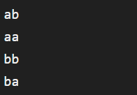
Вложенные циклы
Notes:
<номер>
<номер>
<номер>
<номер>
<номер>

Slide 23
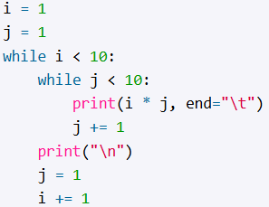
Задание
Запустить код и описать результат
Notes:
<номер>
<номер>
<номер>
<номер>
<номер>

